Slide 1

mnemory
개념 및 시장 분석
AI 기반 지식 학습·기억 시스템

Slide 2



문제 정의
인간은 학습 후 24시간 내 70% 의 정보를 잊어버리고, 1주일 내 90%를 잊습니다.
반복 학습과 간격 반복은 기억을 200–300% 개선 시키는 과학적 방법입니다.
기존 학습 앱들은 주로 특정 주제나 언어 학습에만 특화돼 있으며, 범용 지식 학습과 기억 유지까지 지원하지 않습니다.
[1] [2]

Slide 3
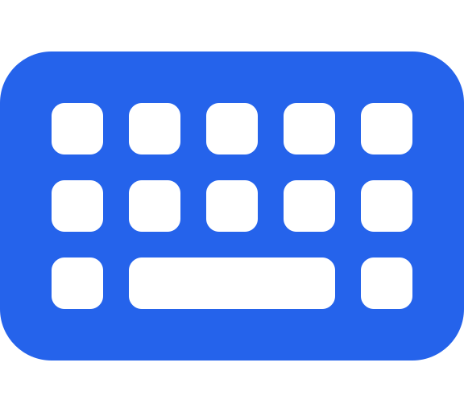




솔루션: mnemory 시스템
주제 입력
AI 지식 설계
SRS 스케줄
푸시 알림
피드백/강화
사용자가 배우고 싶은 주제를 입력
주제의 핵심 개념을 분석·카드 생성
과학적 간격 반복 알고리즘 적용
적절한 시간에 학습을 상기
사용자의 피드백으로 맞춤 강화
mnemory는 AI와 과학적 간격 반복을 결합하여
모든 지식을 효율적으로 기억하도록 돕습니다.
[3] [4] [5]

Slide 4
시장 규모 및 성장
2024 시장:
간격 반복: $1.2B
AI 플래시카드: $1.98B
2032/33 전망:
간격 반복: $4.8B
AI 플래시카드: $8.62B
연평균성장률(CAGR)
16.5% (간격 반복)
20.25% (AI 플래시카드)
[6] [7]

Slide 5
경쟁 분석
 | AI 카드 생성 | 간격 반복(SRS) | 푸시 알림 | 범용 지식
mnemory | ✔︎ | ✔︎ | ✔︎ | ✔︎
RemNote | ✔︎ | ✔︎ | ✘ | ✘
Anki | ✘ | ✔︎ | ✘ | ✔︎
Perplexity | ✔︎ | ✘ | ✘ | ✘
✔︎ 제공 / ✘ 미제공 · 연한 색상은 부분 지원을 의미
[8] [9] [10] [11] [12]

Slide 6
시장 포지셔닝
높음
학습 개인화 & 기억 강화
mnemory
낮음
Anki
RemNote
Perplexity
[13] [14] [15]
AI 자동화 수준
낮음
높음

Slide 7




타깃 사용자 & 활용 사례
전문가·지식 노동자
빠르게 새로운 분야를 익히고 지속적으로 기억해야 하는 직장인
대학생·시험 준비생
복잡한 개념과 수많은 용어를 체계적으로 암기
평생 학습자
자기계발과 취미 학습을 꾸준히 이어가고 싶은 사람
[16]

Slide 8




핵심 통찰 & 기회
급성장하는 교육 시장
AI와 EdTech 시장은 2030년까지 높은 CAGR로 성장하며 새로운 학습 도구에 대한 수요가 폭증하고 있습니다.
독보적 조합
AI 기반 지식 구조화 + 간격 반복 + 푸시 알림을 결합한 서비스는 현재 시장에서 전무합니다.
경쟁 공백
기존 서비스는 특정 영역에 국한되거나 AI 자동화가 미흡하여, mnemory가 빠르게 포지셔닝할 수 있습니다.
1인 운영 가능
AI와 자동화 덕분에 소규모 팀이나 1인 기업으로도 글로벌 서비스를 운영할 수 있는 구조입니다.
[17] [18] [19] [20]

Slide 9


마무리 & 다음 단계
MVP 개발 및 베타 출시
2026년 상반기에 핵심 기능을 완성하고 소규모 베타 테스트를 진행합니다.
사용자 피드백·알고리즘 개선
학습 데이터를 수집하여 간격 반복과 AI 모델을 지속적으로 개선합니다.
수익 모델 & 확장 전략
구독 모델, B2B SaaS, 글로벌 시장 진출 계획을 수립합니다.
함께 mnemory의 미래를 만들어봅시다!
[21] [22]

